Slide 1
Internett fanger
Oslo 29.09.21
Liv Oddrun Voll og Subashini P. Ruben

Slide 2
Oppgave 1
1. Velg et bilde på internett og skriv inn:
Nettadressen (URL) til selve bildet:
Nettadressen (URL) til siden bildet ligger på:
Hvilket søkeord dere brukte
2. Gå til www.ping.eu
Velg «Ping – Shows how long it takes for packets to reach host»
Lim inn adressen til bildet i feltet og klikk “Go”.
Da testes det hvor lang tid det tar å få svar på en forespørsel fra ping.eu til datamaskinen/serveren på internett der bildet ligger.
Hvor mange millisekunder tok det?
Det står f.eks.:
-- PING e9625.dscg.akamaiedge.net (104.81.225.157) 56(84) bytes of data. --- 64 bytes from 104.81.225.157: icmp_seq=1 ttl=57 time=23.3 ms 64 bytes from 104.81.225.157: icmp_seq=1 ttl=57 time=21.3 ms
Kopier disse tallene

Slide 3
Oppgave 1 forts
3 Gå nå til www.geotraceroute.com.
Denne tjenesten viser hvilke datamaskiner datatrafikken går via mellom to adresser. Vi kaller denne typen datamaskiner for rutere.
Dere skal nå sjekke hvilke rutere datatrafikken går via på vei mellom Norge og serveren bildet dere. Klikk på knappen «Run another traceroute».
I feltet «Source» velger dere en norsk server (NO-…), f.eks. NO-Oslo
I feltet «Site» skriver/limer dere inn ip-adressen fra oppgave 3.
Klikk på «GeoTracroute this!» Da skal dere på kartet kunne se gjennom hvilke rutere og hvilken vei datatrafikken har gått.
Ta skjermdump og lim inn ruten som bildet er sendt
4. Gjør det samme en gang til med velg «Source» til et stad langt bort, f eks New Zealand.
Hvordan blir bildet sendt nå?
Ta skjermdump og lim inn.

Slide 4
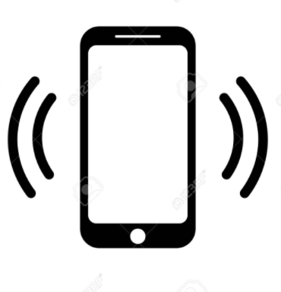
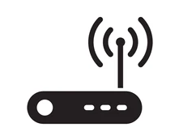
Oppgave 2a
A
Finn korteste veg i nettet mellom server og brukeren A. Alle vegene mellom ruterne er like lange.
Marker det med røde streker.
Er det flere alternativer som er like lange?
B

Slide 5
Oppgave 2b
Setningene beskriver en oppskrift for en ruter på å motta data og sende det videre.
Sett setningene i en logisk rekkefølge og begrunn valget.
A
Finne alternativ veg hvis korteste veg ikke er ledig
Motta en datapakke
B
Sjekke at vegen til nærmeste ruter er ledig (ikke opptatt eller ødelagt).
Finne hvilken ruter adressen er koblet til
Sende datapakken
Lese adressen (A eller B)
Slå opp i tabell og finne korteste veg til ruteren adressen er koblet til

Slide 6
Oppgave 2c
7
8
9
Mottaker
4
5
6
1
2
3
Sender

Slide 7
Oppgave 2c
Spillutvikler:
Lag en oppskrift på hvordan komme gjennom systemet fra Sender til Mottaker
Oppskriften må ta høyde for at hvilken som helst veg kan være stengt
Spiller:
Spilleren skal komme fram til mottakeren ved å følge oppskriften.
Spilleren kan fjerne tre veger
Spilleren får et nytt sett med oppskrifter når hen kommer til en ny posisjon

Slide 8
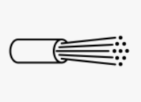
Oppgave 3
Se filmen
Bruk filmen og https://snl.no/optisk_fiber og finn ut
Hvor ligger kablene?
Hva er de laget av?
Hvordan ser de ut?
Hvor fort kan signalene transporteres i en optisk fiber (km/s) ?
Hvor mye data kan overføres

Slide 9
Oppgave 4
Sjekk telefonen:
Hva har jeg tilgang til og hva bruker jeg det til?

Slide 10
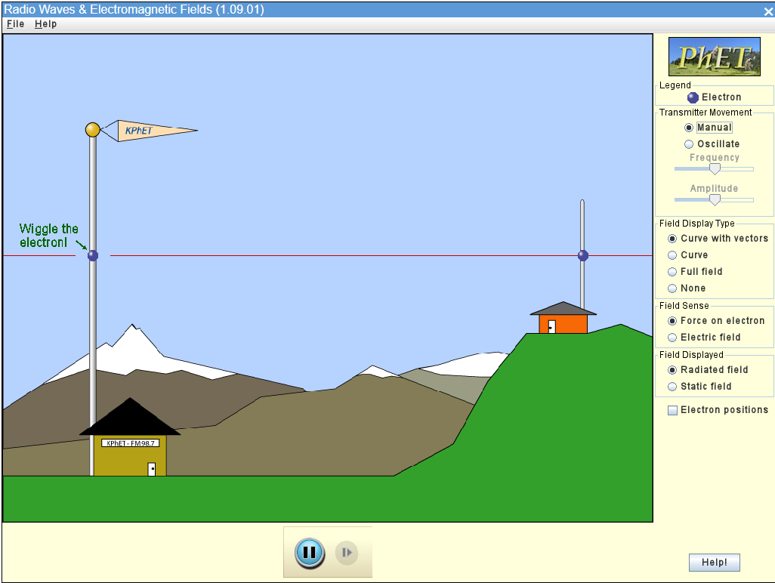
Oppgave 5: Bruk animasjon
https://phet.colorado.edu/sims/cheerpj/radio-waves/latest/radio-waves.html?simulation=radio-waves

Slide 11
Oppgave 6
Oppgaver 1:
Finn, og ta bilde av, så mange trådløse rutere du finner på skolen
Hvor mange wifi-nett har du logget inn på og lagret i telefonen?
Bruk www.finnsenderen.no , legg inn adressen til skolen og se hvor det er mobilbasestasjoner i ditt nærområde. Se om du kan finne og ta bilde av alle mobilbasestasjoner mellom skolen og hjemme.

Slide 12
Oppgave 7
Oppgaver:
Finn IP adressen til telefonen din (innstillinger/om telefonen)
Gå til www.iplocation.net og se hvilken ip-adresse dere selv har. Prøv å logge inn via mobiltelefonen. Får dere opp den samme IP-adressen som telefonen har?
Hvor mange ulike identiteter har dere i internett (brukernavn eller telefonnummer)?

Slide 13
Oppgave 8
Oppgaver:
Finn IP adresse ut fra den digitale koden.
Finn den digitale koden til din egen IP-adresse.

Slide 14
Omregningstabell
128 | 64 | 32 | 16 | 8 | 4 | 2 | 1

Slide 15
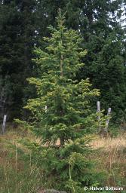
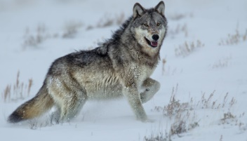
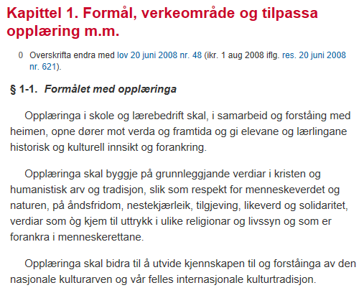
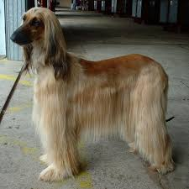
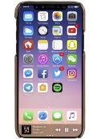
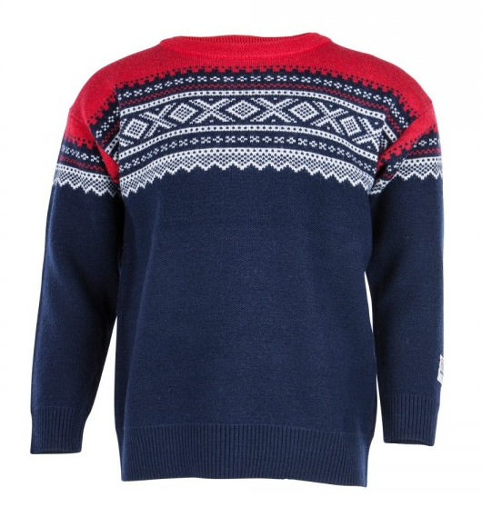
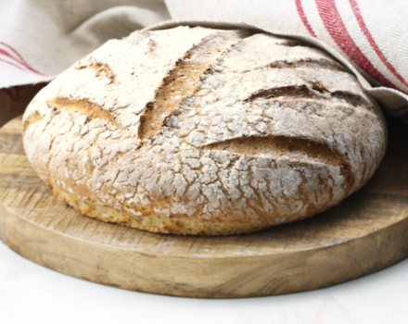
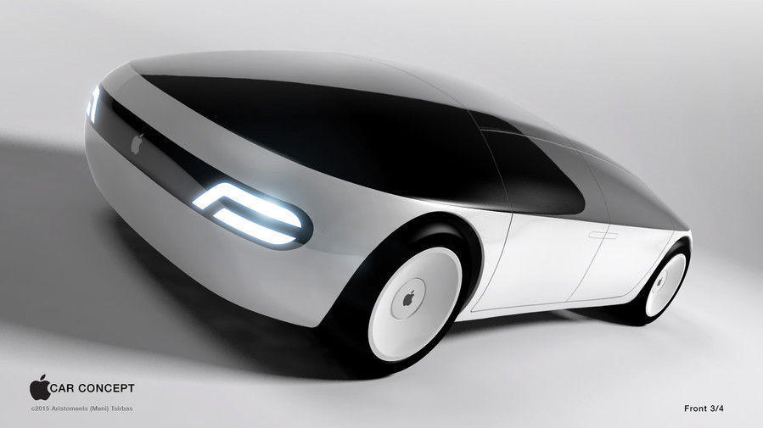
Oppgave 9: sorter bildene
Grantre
Ulv
Opplæringsloven
Smarttelefon
Rasehund
Mariusgenser
Brød
Apple iCar
Teknologi
Ikke teknologi

